Slide 1

TIẾNG VIỆT 4
Tập 1
Tuần 9
Ôn tập giữa học kì I
Tiết 4

Slide 2


Ấn để đến trang sách

Slide 3


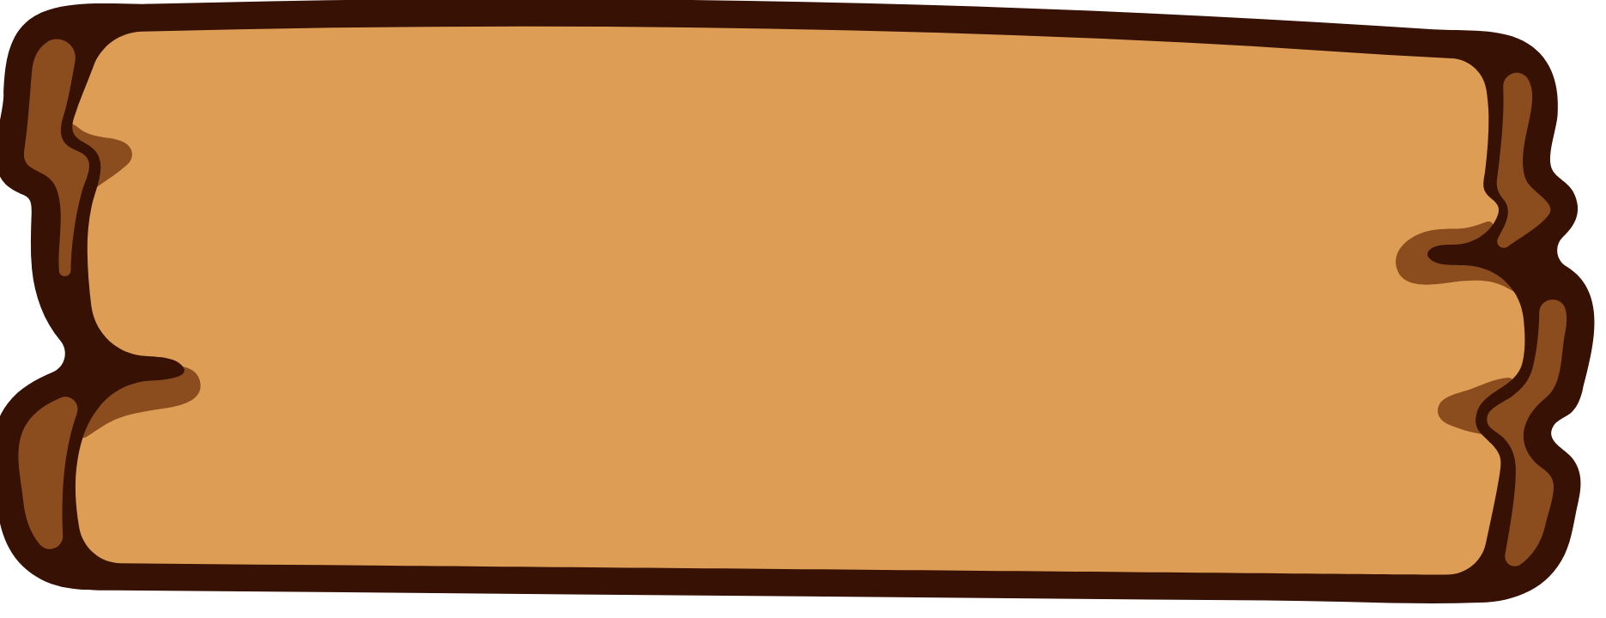
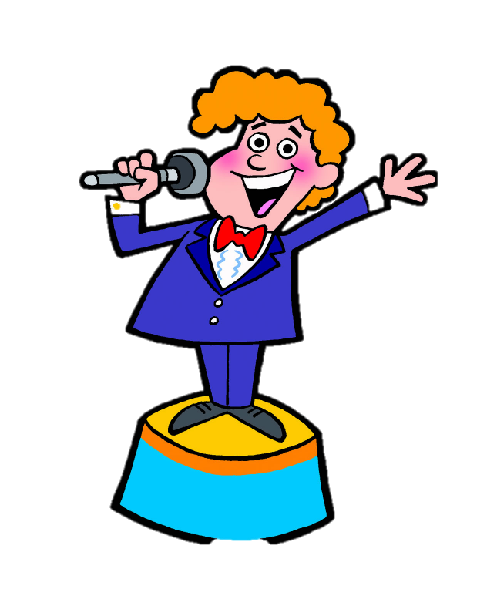
GAMESHOW ĐỐ VUI
Cổ cao cao, cẳng cao cao
Chân đen cánh trắng ra vào đồng xanh
Cảnh quê thêm đẹp bức tranh
Sao đành chịu tiếng ma lanh nhử mồi?
Là con gì?
A. Con trâu
B. Con cò
C. Con công
D. Con bói cá
Notes:
Click vào màn hình để hiện câu hỏi
Click vào đáp án đúng
Click vào màn hình để chuyển đến trang tiếp

Slide 4
GAMESHOW ĐỐ VUI
Con gì chân ngắn
Mà lại có màng
Mỏ bẹt màu vàng
Hay kêu cạp cạp?
Là con gì?
A. Con gà
B. Con ngỗng
C. Con vịt
D. Con bồ câu
Notes:
Click vào màn hình để hiện câu hỏi
Click vào đáp án đúng
Click vào màn hình để chuyển đến trang tiếp

Slide 5

Ấn để đến trang sách

Slide 6
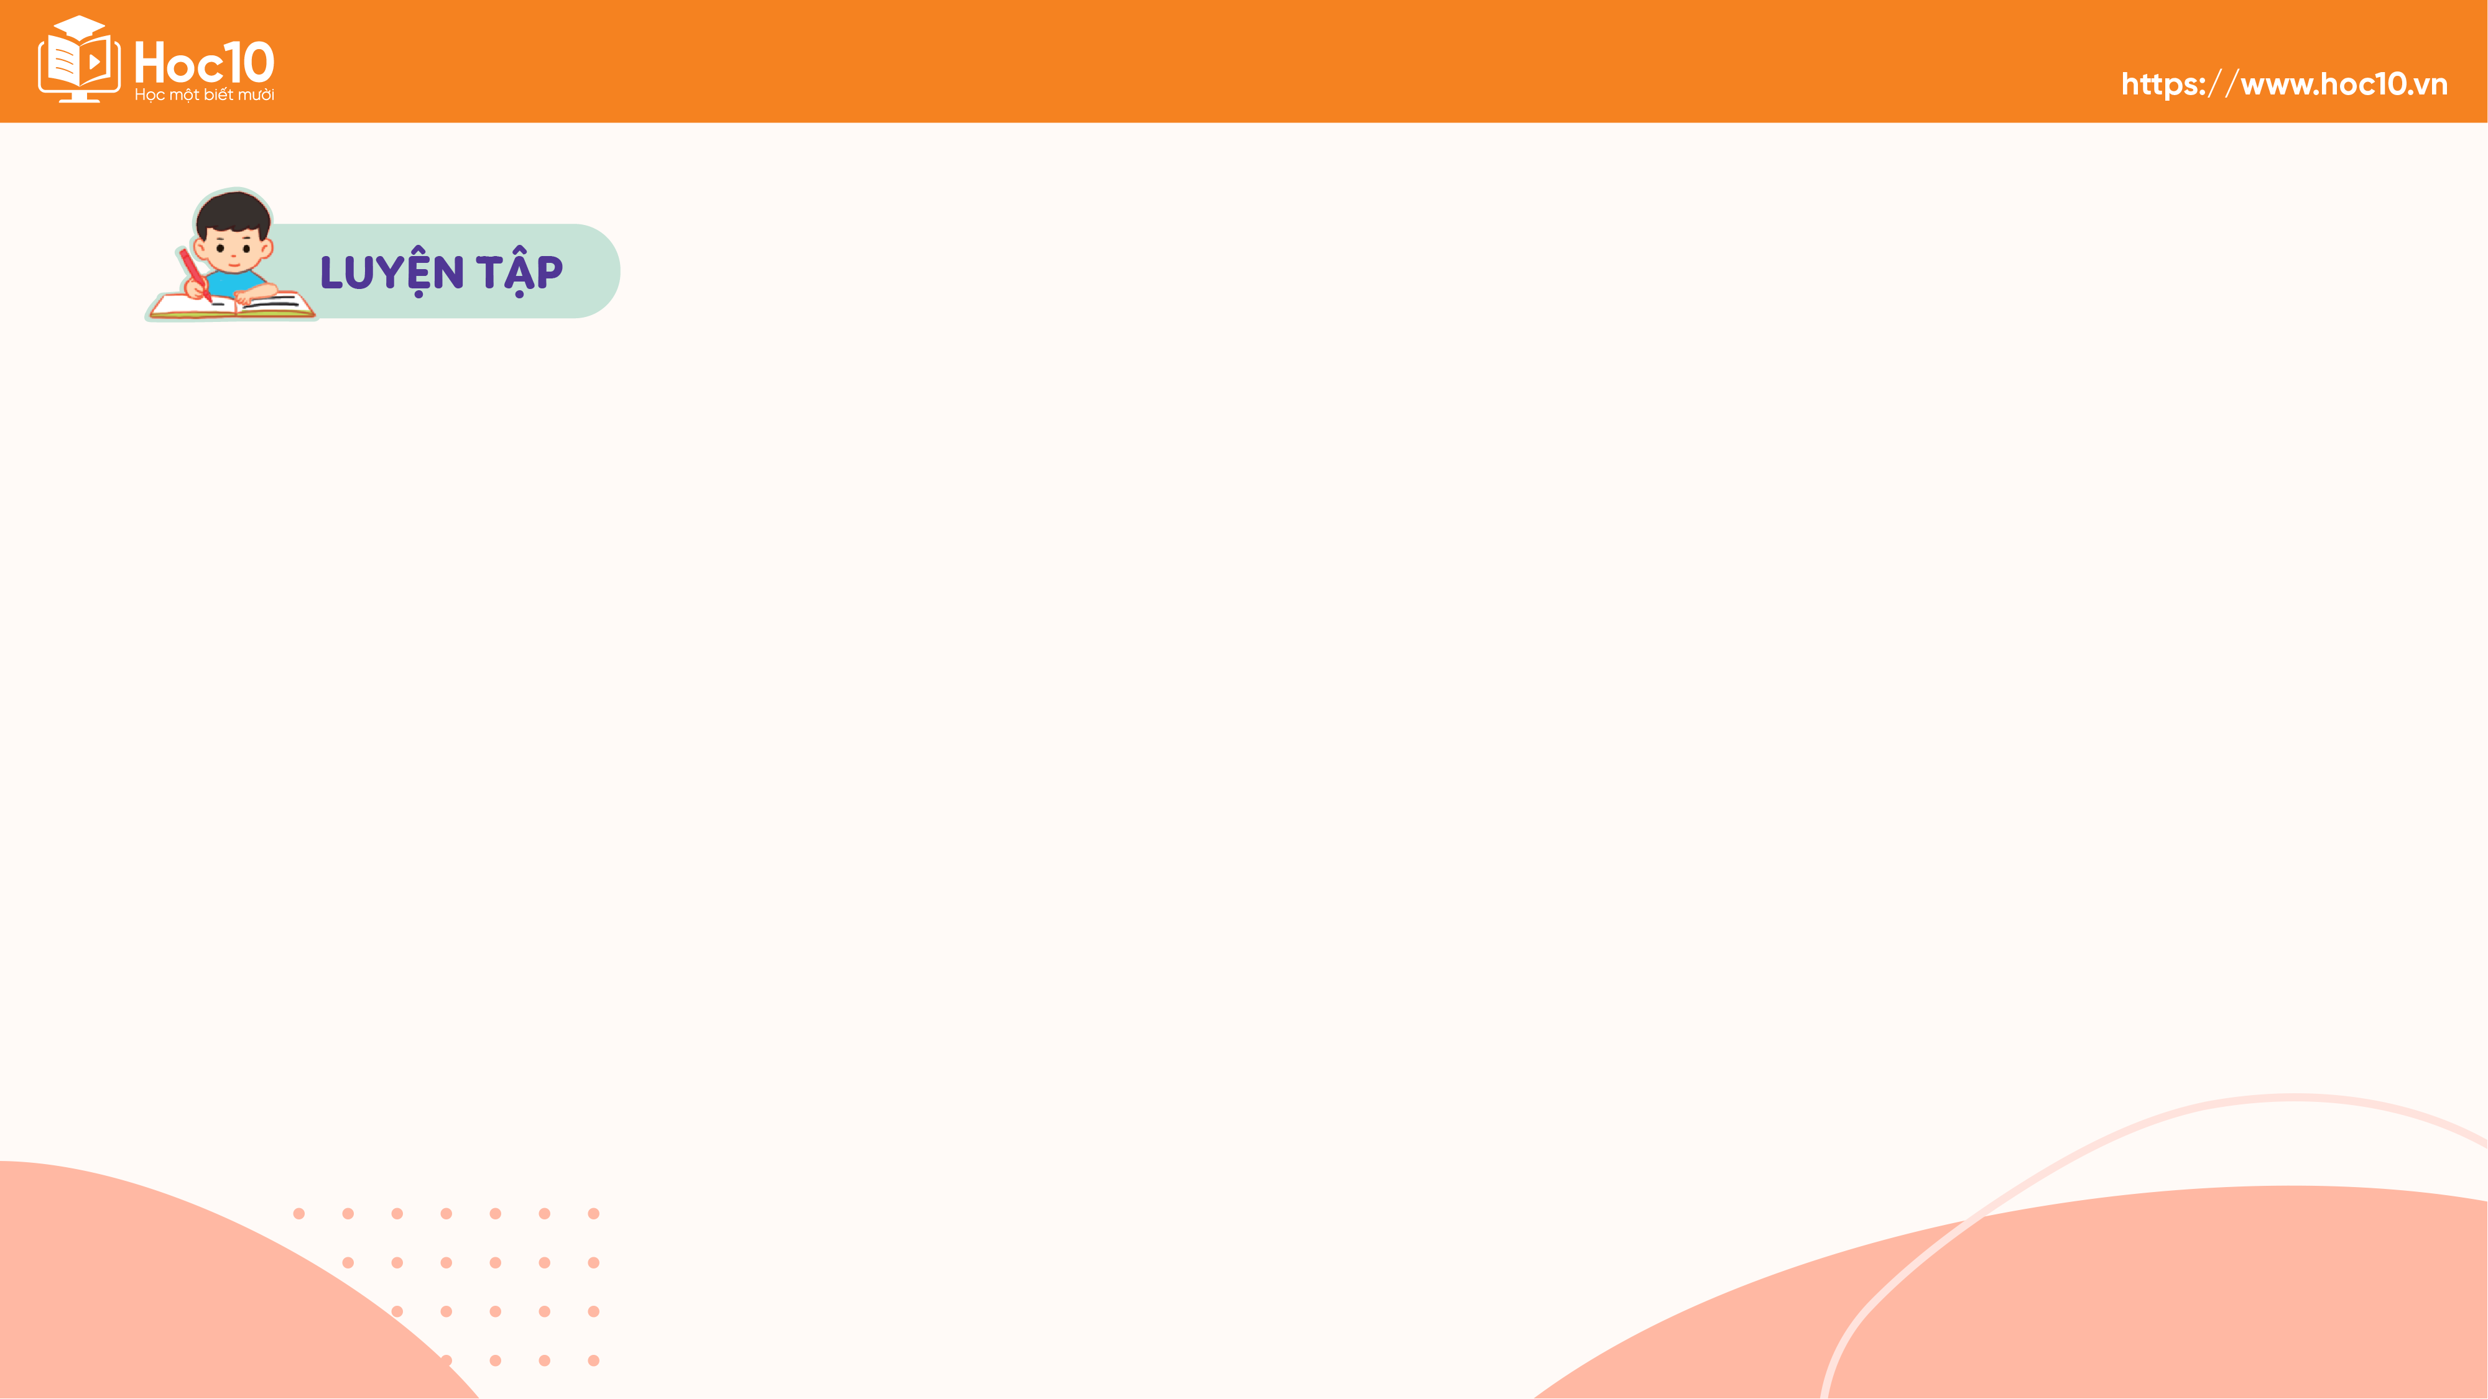

Hoạt động 1: Đánh giá kĩ năng đọc thành tiếng, học thuộc lòng
Em hãy đọc thành tiếng bài đọc Một người chính trực
Em hãy đọc thành tiếng bài đọc Những hạt thóc giống
1
2
3
4
Em hãy đọc thành tiếng bài đọc Những chú bé giàu trí tưởng tượng
Em hãy đọc thành tiếng bài đọc Những thư viện đặc biệt

Slide 7
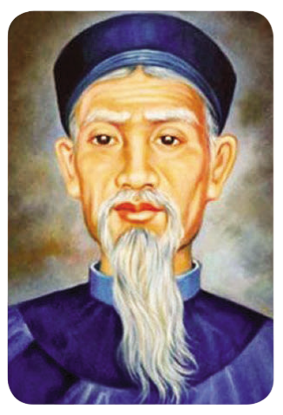
Hoạt động 2: Đọc hiểu và luyện tập
Em hãy nghe và chép lại bài đọc Nhà bác học Lê Quý Đôn.
Nhà bác học Lê Quý Đôn
Lê Quý Đôn quê ở huyện Hưng Hà, tỉnh Thái Bình. Ông nổi tiếng thông minh từ nhỏ. Lê Quý Đôn đã để lại cho đời nhiều bộ sách quý. Ông là người Việt Nam đầu tiên biết đến lí thuyết Trái Đất tròn gồm bốn châu Á, Âu, Phi, Mỹ và là người sớm nhất lưu ý đến khoa học tự nhiên, khoa học vũ trụ. Ông là nhà bác học lớn nhất của nước ta thời xưa.
Theo VĂN LANG
Lê Quý Đôn (1726-1784)

Slide 8

Ấn để đến trang sách

Slide 9
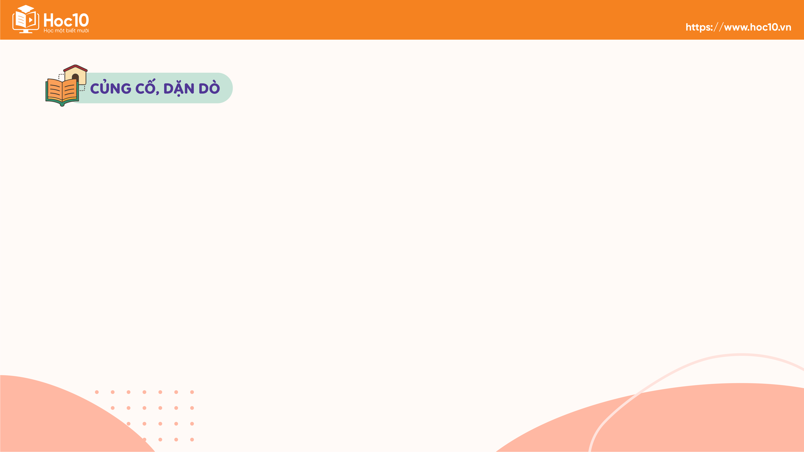

Ôn tập các
kiến thức đã học
Chuẩn bị nội dung tiết sau: Ôn tập giữa kì 1
(Tiết 5)

Slide 10


Slide 11



Để kết nối cộng đồng giáo viên và nhận thêm nhiều tài liệu giảng dạy,
mời quý thầy cô tham gia Group Facebook
theo đường link:
Hoc10 – Đồng hành cùng giáo viên tiểu học
Hoặc truy cập qua QR code

